Slide 1
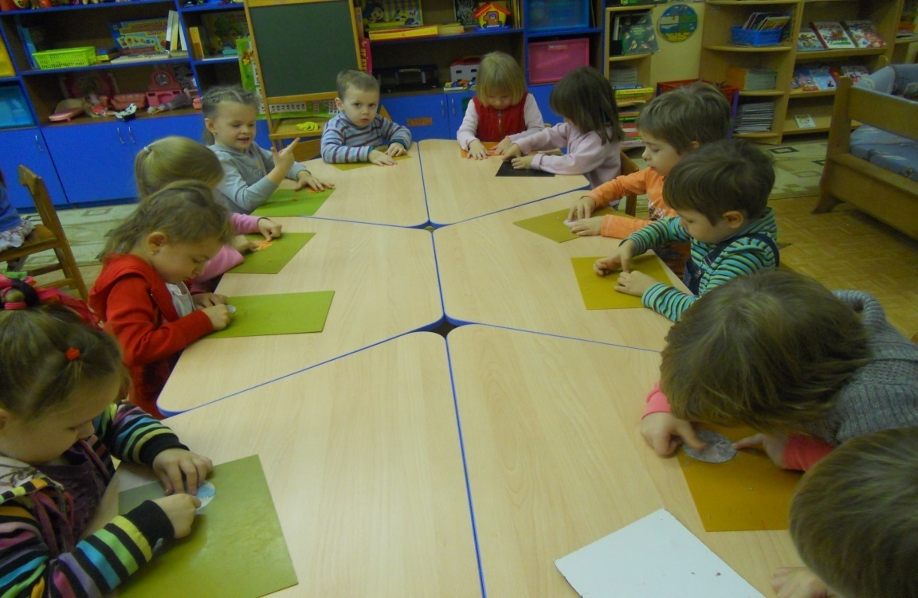
Пальчиковый игротренинг для детей дошкольного возраста. Подготовила: Таранушина Т.А. 2013
2014 г.

Slide 2
Цель: развивать у детей, точность и координацию движений руки и глаза, гибкость рук, ритмичность.

Slide 3
1 блок – специально – организованнное обучение

Slide 5
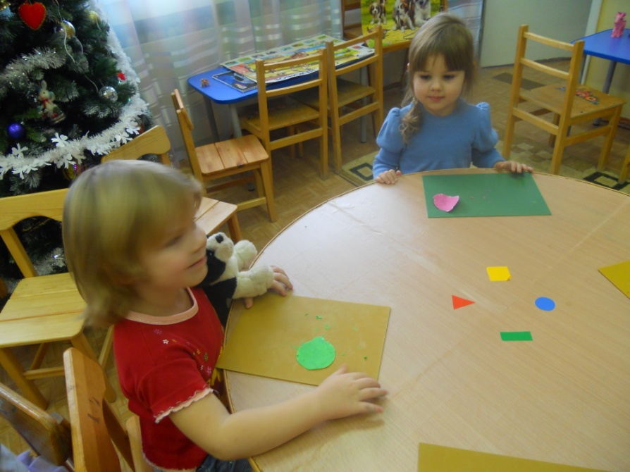
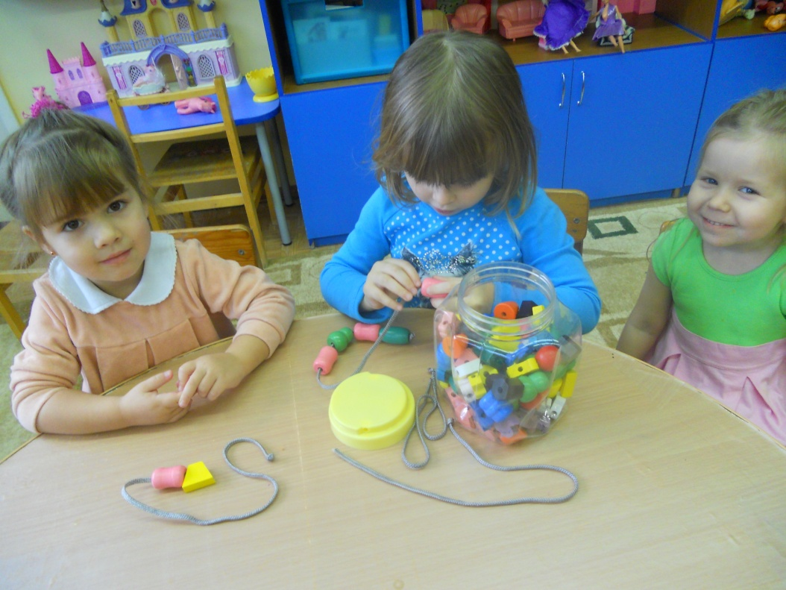
2 блок – совместная деятельность воспитателя и детей

Slide 6
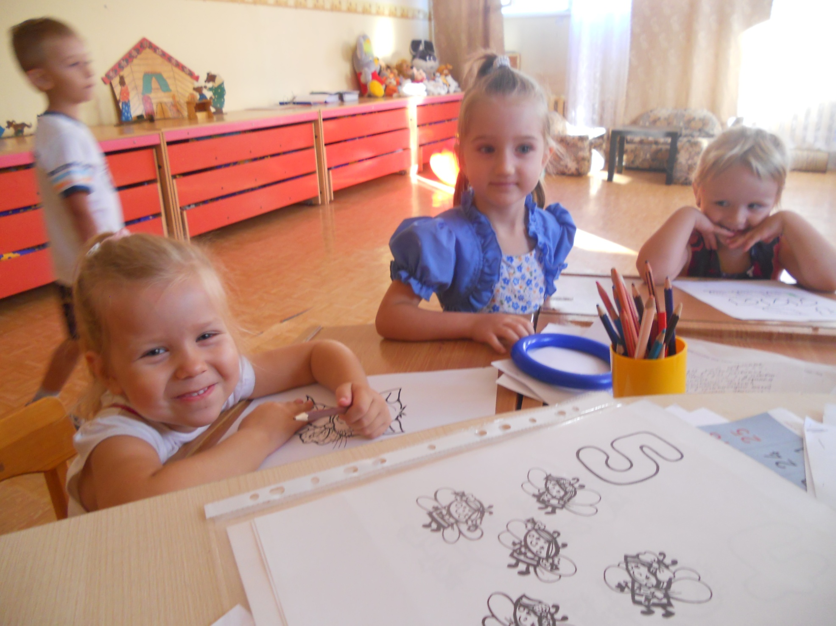

Slide 9
Массаж

Slide 11
Массаж языка зубной щеткой

Slide 13
3 блок – совместной деятельности учителя – логопеда, педагога – психолога.

Slide 14
4 блок свободной самостоятельной деятельности

